Slide 1

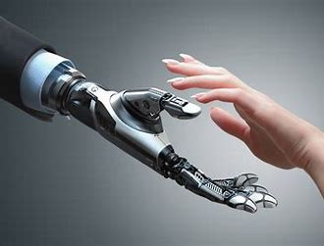
PLONGEE DANS L’INTELLIGENCE ARTIFICIELLE
UN VOYAGE AU COEUR DE L’INNOVATION

Slide 2
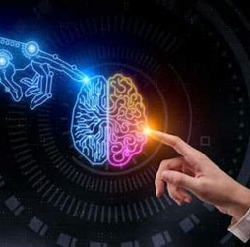
L’IA c’est quoi ?

Slide 3

Quelques chiffres clés…
26%
des TPE françaises
utilisent l’IA
78%
des TPE et PME sont persuadées des bénéfices concrets du numérique
En savoir + : Baromètre France Num 2025 : perception et usages du numérique par les TPE et PME

Slide 4
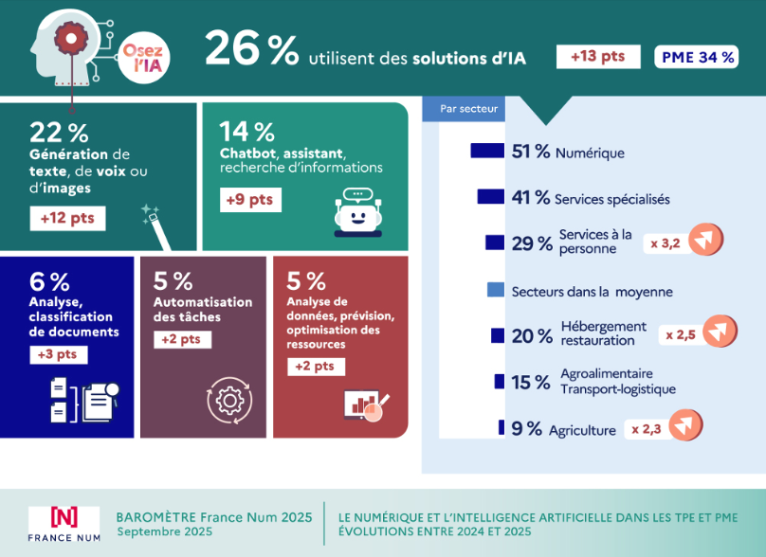
11%
17%

Slide 5




Il existe plusieurs outils :
CHATGPT
Agent conversationnel
Développé par OPEN AI
COPILOT
Assistant IA
Sur les applications Microsoft
MISTRAL AI
Assistant IA Français
GEMINI
Assistant IA Google
Et bien d’autres….

Slide 6


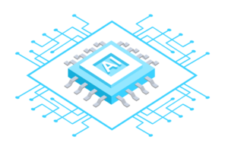
COMMENT CHATGPT PEUT M’AIDER ?

Slide 7
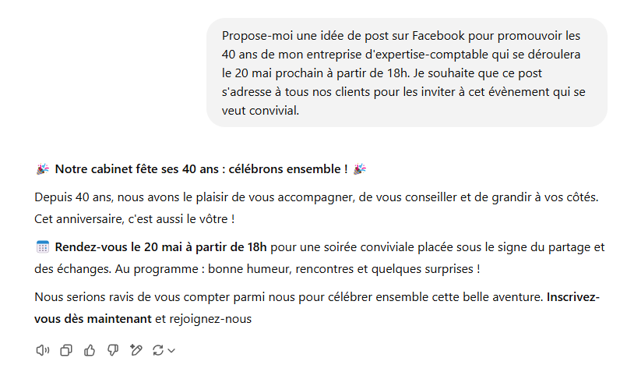
Optimiser sa communication avec ChatGPT
📍
    Rédaction de posts engageants sur les réseaux sociaux.
    Suggestions de réponses aux commentaires/messages. (Avis Google)

Slide 8

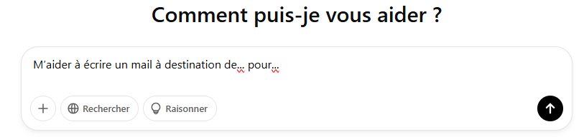
AIDE A LA REDACTION
EX
Rédiger un courrier administratif, un mail, une invitation
Rédiger un script pour décrire un produit
Réaliser des résumés de documents
Rédiger un discours

Slide 9
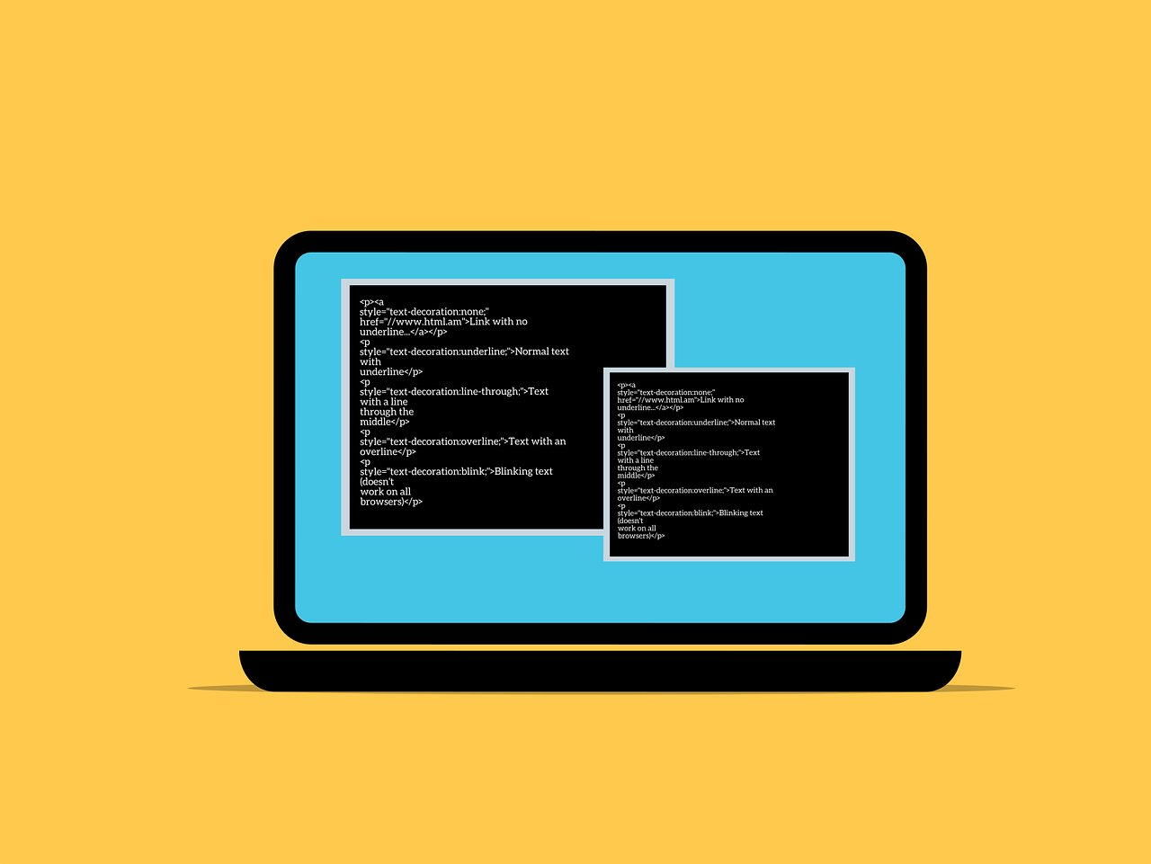
METHODE REACTOR
ôle
  R
  E
  A
  C
  T
  O
  R
nvironnement
ction
ontrat
on
bjectif
PROMPT
ésultat
ex

Slide 10

Vous organisez un évènement au sein de votre entreprise, demandez à ChatGPT de créer un post sur l’un de vos réseaux sociaux pour en faire la promotion.
Un client ou patient vous adresse une réclamation ou exprime une insatisfaction sur un service rendu. Vous devez répondre de manière professionnelle et apaisante. Demandez à ChatGPT de rédiger un email de réponse en testant différentes approches (formelle, empathique, diplomatique) et voyez laquelle vous convient le mieux.
EX

Slide 11

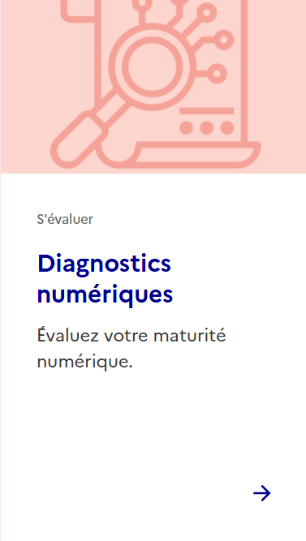
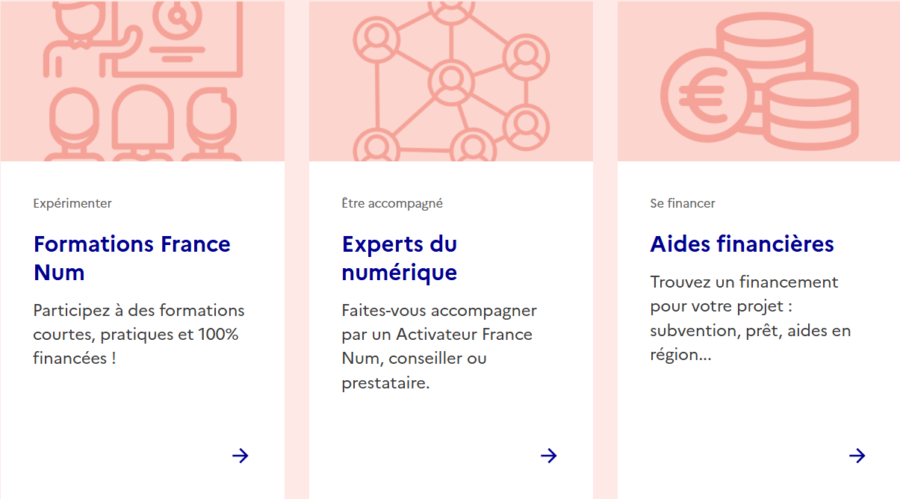
Comment me faire accompagner ?
Cliquez ici
Cliquez ici
Cliquez ici
Cliquez ici

Slide 12
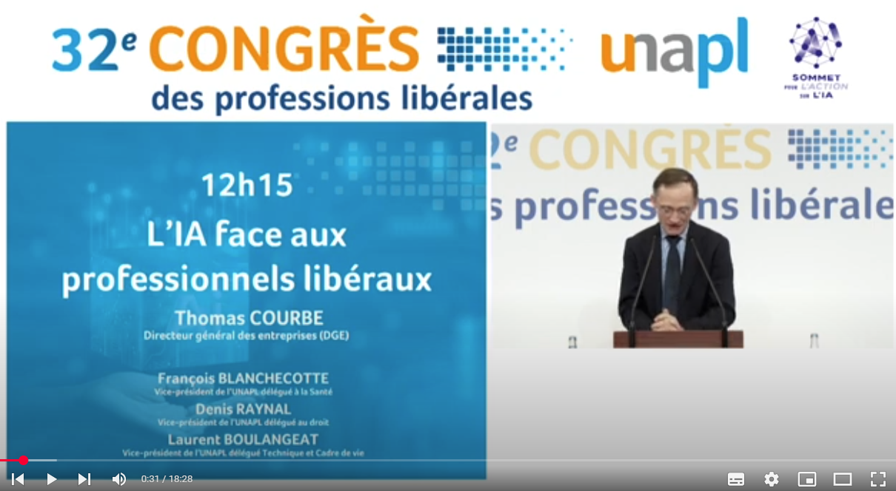
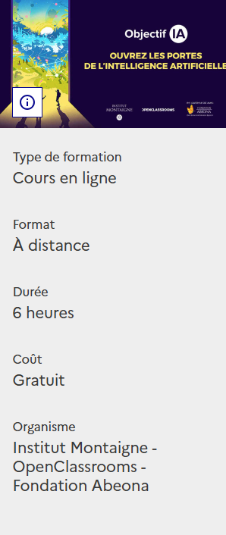

Vous souhaitez en savoir + ?
Formation Mooc pour s’initier à l’intelligence artificielle : https://www.francenum.gouv.fr/formations/objectif-ia-initiez-vous-lintelligence-artificielle
32e Congrès des professions liberales – L’IA face aux professionnels libéraux : https://youtu.be/FnrVaiIuTCo?si=gGCWR7-yfeZWtGfh
Vidéo replay : “Vers une IA de confiance par le dialogue social et professionnel : https://youtu.be/eUkxv6CpzhI

Slide 13
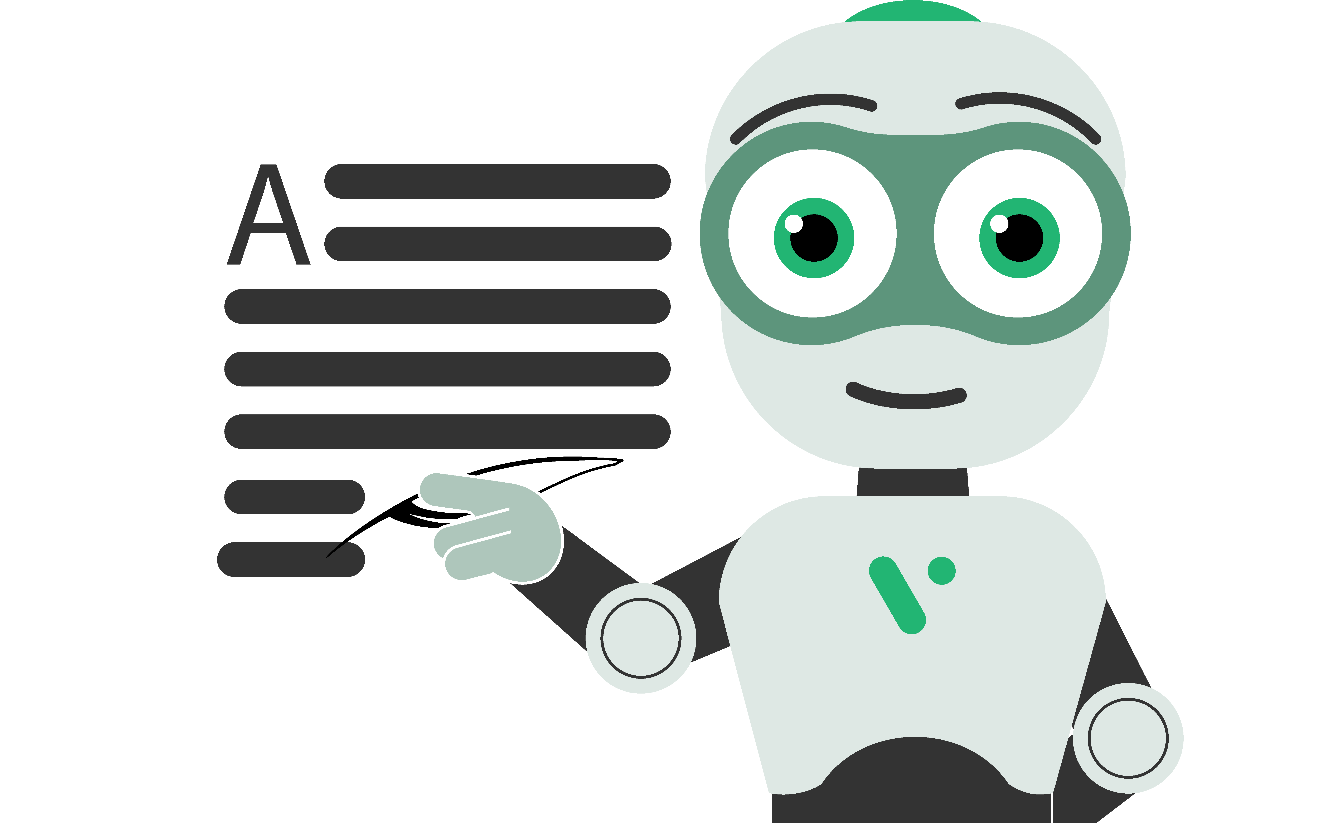
Merci pour votre attention !

